Slide 1

"بسمه تعالی"
کاربرد های هوش مصنوعی در حوزه برنامه نویسی
ارائه دهندگان: فاطمه سلیمانیان،آزادمهر نوحه گر، نگاربشیری
استاد: دکتر آزاده طباطبایی
تاریخ: ابان ماه 1402

Slide 2
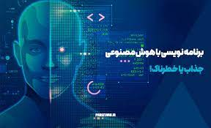
هوش مصنوعی پیشرفت های قابل توجهی در کمک به برنامه نویسان و بهبود فرآیند برنامه نویسی داشته است. در اینجا چند روش وجود دارد که هوش مصنوعی بر برنامه نویسی تأثیر گذاشته است:
1. تولید کد و تکمیل خودکار: ابزارهای مبتنی بر هوش مصنوعی، مانند ویرایشگرهای کد و محیط های توسعه یکپارچه (IDE) اکنون ویژگی های تکمیل و تولید کد هوشمند را ارائه می دهند. در اینجا نحوه کار آن آمده است:
تکمیل خودکار کد: زمانی که برنامه نویسان شروع به تایپ کد می کنند، الگوریتم های هوش مصنوعی متن را تجزیه و تحلیل می کنند و تکمیل را بر اساس الگوها و کتابخانه های کد موجود پیشنهاد می کنند.
2) پیشنهادات قطعه کد: ابزارهای مجهز به هوش مصنوعی می توانند قطعه کد یا الگوهایی را برای کارهای برنامه نویسی رایج پیشنهاد دهند.

Slide 3

3) توصیه های متنی: الگوریتم های هوش مصنوعی می توانند زمینه کد فعلی را تجزیه و تحلیل کنند و توصیه های هوشمندانه ای را بر اساس قصد برنامه نویس ارائه کنند.
4)تشخیص و تصحیح خطا: ویژگی‌های تکمیل خودکار مبتنی بر هوش مصنوعی نیز می‌تواند به شناسایی و تصحیح خطاها در زمان واقعی کمک کند.

Slide 4
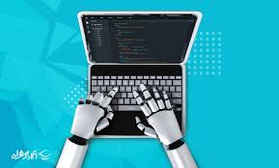
2. تشخیص اشکال و اشکال‌زدایی خودکار: تکنیک‌های هوش مصنوعی، از جمله تجزیه و تحلیل کد استاتیک و یادگیری ماشین، برای شناسایی باگ‌ها و آسیب‌پذیری‌ها در کد نرم‌افزار استفاده شده‌اند. در اینجا نحوه کار آن آمده است:
1) تجزیه و تحلیل کد استاتیک: تکنیک های هوش مصنوعی می توانند پایگاه های کد را برای شناسایی اشکالات و آسیب پذیری های احتمالی تجزیه و تحلیل کنند.
2) تشخیص اشکال مبتنی بر یادگیری ماشین: الگوریتم های یادگیری ماشین را می توان در مخازن بزرگ کد آموزش داد تا الگوهای مرتبط با اشکالات را شناسایی کنند.
3) اشکال زدایی خودکار: ابزارهای اشکال زدایی مبتنی بر هوش مصنوعی می توانند به طور خودکار اشکالات کد نرم افزار را شناسایی و جدا کنند.

Slide 5

تشخیص ناهنجاری: الگوریتم های هوش مصنوعی می توانند الگوهای اجرای کد را تجزیه و تحلیل کنند و ناهنجاری هایی را شناسایی کنند که ممکن است نشان دهنده وجود اشکالات یا رفتارهای غیرمنتظره باشد.
تجزیه و تحلیل پیش‌بینی‌کننده: هوش مصنوعی می‌تواند داده‌های باگ‌های تاریخی و معیارهای توسعه نرم‌افزار را تجزیه و تحلیل کند تا بینش‌هایی در زمینه‌های احتمالی مستعد اشکال ارائه دهد.
:Test Case Generation تکنیک های AI، مانند اجرای نمادین و فازی کردن، می توانند به طور خودکار موارد آزمایشی را برای اعمال مسیرها و سناریوهای مختلف در کد ایجاد کنند.

Slide 6
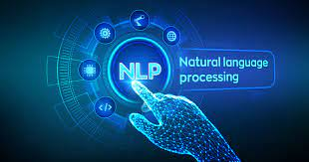

3. پردازش زبان طبیعی (NLP) برای برنامه نویسی: تکنیک های NLP برای وظایف برنامه نویسی به کار گرفته شده است و برنامه نویسان را قادر می سازد تا با استفاده از زبان طبیعی با کد تعامل داشته باشند.
4 .تست خودکار: تست خودکار از هوش مصنوعی برای خودکارسازی تست نرم افزار استفاده می کند. موارد تست را ایجاد می کند، آنها را اجرا می کند و نتایج را ارزیابی می کند.
5 . Refactoringو Optimization کد: ابزارهای هوش مصنوعی می توانند به برنامه نویسان در بازسازی و بهینه سازی کد کمک کنند.
.

Slide 7

6. تجزیه و تحلیل پیش بینی و بینش: تکنیک های هوش مصنوعی می توانند مقادیر زیادی از مخازن کد و داده های توسعه نرم افزار را تجزیه و تحلیل کنند و بینش های ارزشمندی را در اختیار برنامه نویسان قرار دهند.
7.تولید خودکار اسناد. : هوش مصنوعی می تواند فرآیند تولید اسناد را برای پروژه های نرم افزاری خودکار کند. با تجزیه و تحلیل نظرات کد، امضای تابع و معنای کد، الگوریتم های هوش مصنوعی می توانند مستندات توصیفی و معنادار تولید کنند

Slide 8


CodeWhisperer
Amazon CodeWhisperer یک تولیدکننده کد با هدف کلی و مبتنی بر یادگیری ماشینی است که توصیه های کد را در زمان واقعی به شما ارائه می دهد. همانطور که شما کد می نویسید، CodeWhisperer به طور خودکار پیشنهاداتی را بر اساس کد و نظرات موجود شما ایجاد می کند.

Slide 9
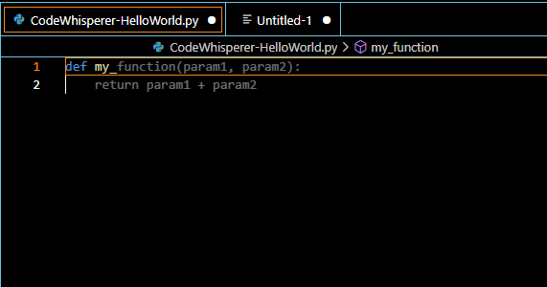

Slide 12

گیت هاب کوپایلت (Copilot GitHub)دقیقا چیست؟
Copilot GitHub یــک ابــزار هــوشــمند تــولــید کــد اســت کــه تــوســط شــرکــت GitHub و OpenAl تـوسـعه داده شـده اسـت. ایـن ابـزار بـرای کـمک بـه بـرنـامـهنـویـسان جهـت تـولـید کـد و کاهش زمان و تلاش استفاده میشود.
ایــن ابــزار بــه کــمک هــوش مــصنوعــی مــیتــوانــد در حــین کــد نــویــسی بــاقــی کــدهــا را پــیش بـــینی کـــند. بـــا عـــلم بـــه ایـــن مـــوضـــوع مـــیتـــوانـــید بـــه فـــرایـــند کـــدنـــویـــسی خـــود ســـرعـــت بـبخشید. الـبته حـائـز اهـمیت اسـت پـلن گـیت هـاب پـرو و گـیت هـاب کـوپـایـلت از یـکدیـگر جـدا هستند و کاربرد مشابه ندارند. اسـتفاده از Copilot GitHub بـرنـامـه نـویـسان را قـادر مـیسـازد کـدهـای را سـریـعتـر و بـا کـیفیت بـالاتـری بـنویـسند و دیـگر نـیازی بـه نـوشـت کـد از ابـتدا نیسـت.

Slide 13
Copilot GitHub چه نقاط قوت و ضعفی دارد؟
نقاط قوت:
صـرفـه جـویـی در زمـان و تـلاش: بـا اسـتفاده از Copilot GitHub بـرنـامـه نـویـسان مـیتـوانـند کـدهـا را سـریـعتـر و بـا کـیفیت بـالاتـری تـولـید کـنند.
بهـبود کـیفیت کـد: کـدهـای تـولـید شـده بـا Copilot GitHub دقـت و کـیفیت بـالایـی دارنـد.
کـاهـش خـطاهـا: بـا اسـتفاده از Copilot GitHub خـطاهـای نـحوی و سـاخـتاری کـد کـاهـش مـییـابـد؛ زیـرا کـد بـه طـور خـودکـار تـولـید شـده و بـه هـمین دلـیل خطر اشتباهات انسانی وجود ندارد.
پشـــتیبانـــی از زبـــانهـــای بـــرنـــامـــه نـــویـــسی مـــختلف: Copilot GitHub قـــابـــلیت پشــتیبانــی از زبــانهــای بــرنــامــهنــویــسی مــختلفی از جــمله جــاوا اســکریــپت، پایتون، روبی، جاوا، C و C++ را دارد.

Slide 14


نقاط ضعف:
پـایـداری: Copilot GitHub هـنوز در مـرحـله آزمـایـشی بـوده و بـه عـنوان یـک ابـزار هوشمند همچنان به بهبود و پایداری بیشتری نیاز دارد.
نـیاز بـه بـررسـی دقـیق: هـرگـز نـبایـد بـه صـورت کـورکـورانـه بـه کـد تـولـید شـده تـوسـط کـوپـایـلت اطـمینان کـرد. بـرنـامـهنـویـسان بـایـد کـد تـولـید شـده را بـا دقـت بـررسـی و تحــلیل کــنند تــا اطــمینان حــاصــل شــود کــد مــطابــق بــا نــیازهــای پــروژه و کیفیت و استانداردهای مورد انتظار است.
محــدودیــت در تــولــید کــد: Copilot GitHub در بــرخــی مــوارد قــادر بــه تــولــید کــد نیســت؛ مــواردی کــه بــه دلــیل محــدودیــتهــایــی مــانــند عــدم وجــود الــگوریــتم مـناسـب، عـدم دسـترسـی بـه دادههـا و یـا پـیچیدگـی بـالی کـد بـه سـختی قـابـل حل است.
قــابــلیت اطــمینان: از آنــجا کــه کــد تــولــید شــده تــوســط Copilot GitHub تــوســط مـــدلهـــای هـــوشـــمند تـــولـــید مـــیشـــود هـــمیشه قـــابـــلیت اطـــمینان بیشـــتری در کدنویسی به صورت دستی وجود دارد.

Slide 15


Slide 16
پایان

